Slide 1
冠心病药物治疗的处方审核
-临床思维引导处方审核工作模式
北京协和医院 药剂科
胡扬 李建涛 赵静
2025年6月7日
Notes:
阐述北京协和医院医生水平极高，抗菌药物处方点评数据自2012年至今基本合格率99%以上
点评和审核也是长久我们的主任对我们年轻或者资深一代的教导，学习和进步方能提升自我水平；有一句话，比我们优秀的人才比我们更加努力。比如心血管内科大夫每周必学习和更新临床指南，扪心自问咱们是否能做到。
需知其然，更需知其所以然
我今天所讲的以我们门诊药房的组长 兼主任助理和带教老师平时咨询我们的疑问处方，将以前琐碎信息系统化整理，供大家一起学习和参考。

Slide 2
不合理处方类型
2021.4.15北京协和医院门诊全处方、互联网处方初评不合理情况
不合理类型 | 数量排名
1-7 药品的剂量、规格、数量、单位等书写不规范或不清楚的； | 2
1-8 用法、用量使用“遵医嘱”、“自用”等含糊不清字句的；
1-10 开具处方未写临床诊断或临床诊断书写不全的； | 1
1-13 开具麻醉药品、精神药品、医疗用毒性药品、放射性药品等特殊管理药品处方未执行国家有关规定的；
1-14 医师未按照抗菌药物临床应用管理规定开具抗菌药物处方的;
1-16 其他
2-1 适应证不适宜的； | 4
2-2 遴选的药品不适宜的；
2-3 药品剂型或给药途径不适宜的；
2-5 用法、用量不适宜的； | 3
2-6 联合用药不适宜的；
2-7 重复给药的；
2-8 有配伍禁忌或者不良相互作用的；
2-9 其它用药不适宜情况的。
3-1 无适应证用药；
3-3 无正当理由超说明书用药的；
3-4 无正当理由为同一患者同时开具2种以上药理作用相同药物的。

Slide 3
不合理处方类型
皮试问题
处方用药与临床诊断的相符性
用量用法的正确性
剂型与给药途径的合理性
重复给药问题
药品不良相互作用和配伍禁忌
其他用药不适宜
高危药品及重点审核药品
2016年医疗质量管理办法

Slide 4
冠心病药物治疗审核要点
药物用法用量
药物联合使用
药物适应证
Notes:
当然我们擅长的药物治疗在审方方面有药物适应证/药物相互作用/药物不良反应ADR

Slide 5
冠心病用药分类
类型 | 品种 | 具体药物 | 备注
预防事件- 预防心肌梗死改善预后药物 | 抗血小板药物 | 阿司匹林 氯吡格雷 替格瑞诺 | 无用药禁忌需使用
 | 他汀类药物 | 他汀 | 减少心血管事件，延缓斑块进展、稳定斑块及抗炎
 | ACEI/ARB | 合并心衰/高血压/糖尿病 | 扩张血管降压 心肾保护作用
 | β受体阻滞剂 | 美托洛尔 比索洛尔 | 减少心肌耗氧量
缓解症状- 抗心绞痛治疗药物 | 一线药物 | β受体阻滞剂 | 减少心肌耗氧量
 |  | CCB | 负性肌力作用 减少心肌耗氧量
 | 二线药物 | 硝酸酯类 | 扩张大血管
 |  | 伊伐布雷定 | 降低心率不影响血压
 |  | 曲美他嗪 | 改善心肌缺血代谢 辅助治疗或其他药物不耐受替代治疗
 |  | 尼可地尔 | 扩张小血管
2018年中国冠心病合理用药指南
Notes:
根据患者的情况而定，二线用药可以考虑作为一线用药
在缓解心绞痛症状方面，β 受体阻滞剂较CCB更有效；而在改善运动耐量和改善心肌缺血方面，β受体阻滞剂和CCB 相当。
ACEI不具有直接发挥心肌缺血的作用,但能阻断RAS(肾素-血管紧张素系统)发挥心血管保护作用
β受体阻滞剂兼具改善缺血症状和改善预后两方面作用，作为心肌梗死后二级预防用药，可降低死亡率。

Slide 6
冠心病患者的抗血小板治疗
疾病 | 支架 | 用法
急性冠脉 综合征 （心梗+不稳定性心绞痛） 择期PCI | DES药物洗脱支架 | 双抗至少12个月 阿司匹林+氯吡格雷/替格瑞诺
 | BMS裸支架 | 双抗至少1个月 阿司匹林+氯吡格雷/替格瑞诺
稳定型 冠心病 |  | 阿司匹林 氯吡格雷（阿司匹林不耐受时）
Notes:
阿司匹林：终身服用？长期更为准确。譬如，外科手术？
阿司匹林与氯吡格雷的区别：MI和卒中人群-疗效无差异
外周血管疾病（PAD）：氯吡格雷优于阿司匹林
安全性：胃肠道优于阿司匹林
阿司匹林和氯吡格雷的价格差别（202006 ）
DES：药物是抑制内膜增生，可使内膜缓缓形成一层光滑包裹支架。因内膜未包裹的部位可认为是身体异物，血小板易在该处形成血栓。（无紧急须行的肿瘤外科手术或不能耐受BMS）
BMS：无药物，药物是抑制内膜增生，因支架是异物，内膜增生快至支架内再狭窄。

Slide 7
常用的抗血小板治疗药物
 | 阿司匹林 | 氯吡格雷 | 替格瑞诺
分类 |  | 噻吩并吡啶类 | 环戊基三唑嘧啶类
与P2Y12受体结合的可逆性 | COX抑制剂 | 不可逆 | 可逆
活性形式 |  | 前体药物 受肝脏代谢限制 | 不受肝脏代谢限制
起效时间 |  | 2-8h | 30min-2h
急诊PCI 剂量 | 300mg | 300-600mg | 180mg
常用维持剂量 | 75-150mg/d | 75mg/d | 90mg bid
作用持续时间 | 7d | 7-10d | 3-5d
ADR-呼吸困难 | 发生率低 | 发生率低 | 发生率高 哮喘/COPD应慎用
Notes:
替格瑞诺引起呼吸困难 可能是细胞外腺苷浓度升高的原因 ； 15%FDA

Slide 8
替格瑞洛
禁忌
  对本品及任一辅料成分过敏者
  活动性病理性出血（消化性溃疡/颅内出血）
  有颅内出血病史者
  重度肝脏损害患者
  强效CYP3A4抑制剂
  (伊曲康唑、克拉霉素、伏立康唑、利托那韦）

Slide 9
替格瑞洛
警告
1 出血风险
2 阿司匹林的剂量和疗效
  避免中断药物治疗
  因降低 替格瑞诺减少复合终点事件的临床疗效；2015年FDA黑框警告不推荐与维持剂量>100mg的阿司匹林联合用药
  阿司匹林：75-100mg/d
Notes:
如果审核医嘱或处方有阿司匹林200mg+替格瑞诺，需复核具体用药原因？

Slide 10
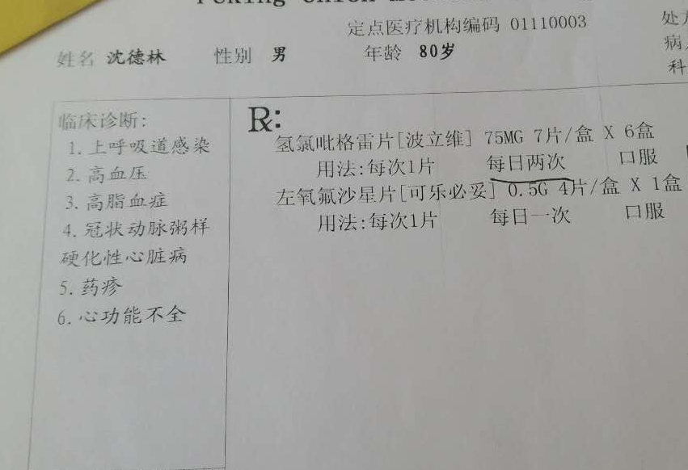
用法用量
调剂药师
初审
用法用量
氯吡格雷
维持剂量75 mg/d
负荷剂量300-600 mg once
阿司匹林：
负荷剂量300 mg once
维持剂量100 mg/d
临床药师
复审
医院培训
系统改进
临床医生
复审
医务处
反馈
上报
冠脉病变严重
氯吡格雷抵抗
阿司匹林过敏。。。
氯吡格雷150mg/d非绝对不合理
Notes:
审核的合理性和安全性

Slide 11
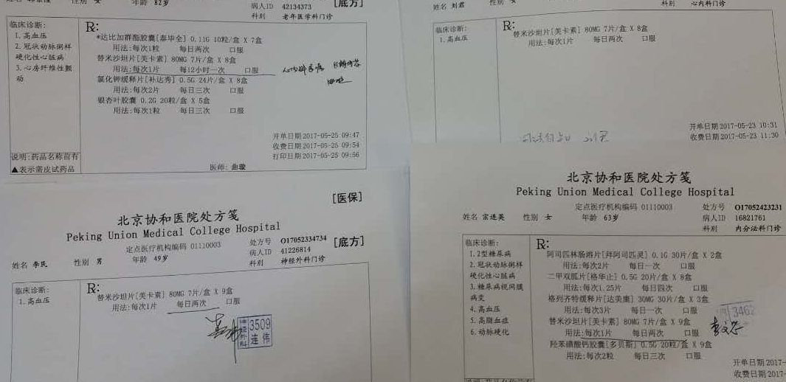
用法用量
用法用量
高血压：
替米沙坦按照药品说明书最大剂量是80mg

Slide 12
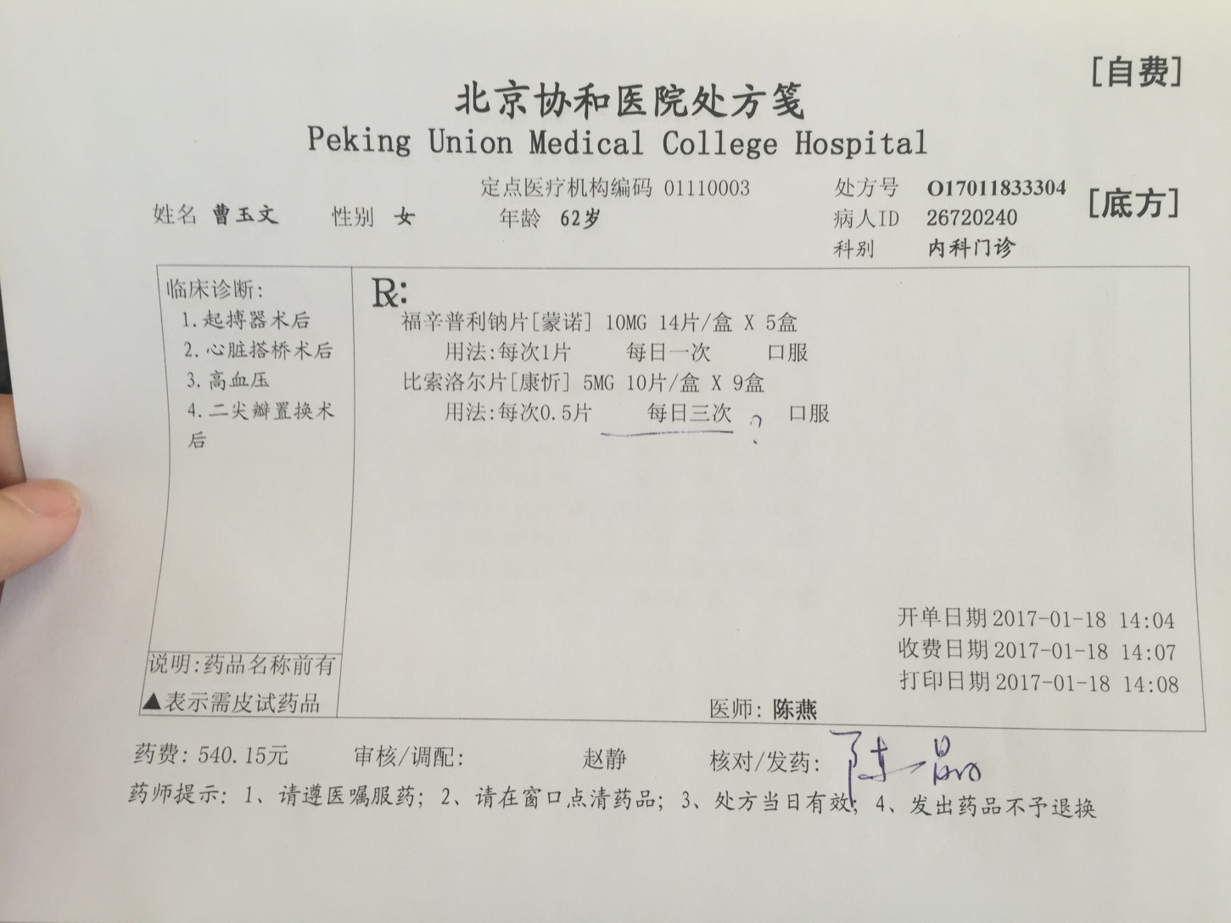
用法用量
用法用量
比索洛尔
每日三次？
半衰期=10-12h,在血浆中可维持24h
Qd 每日一次用法

Slide 13
药物联合使用
药物联合使用
氯吡格雷+PPI
他汀+。。。
硝苯地平+利福平
胺碘酮+。。。

Slide 14
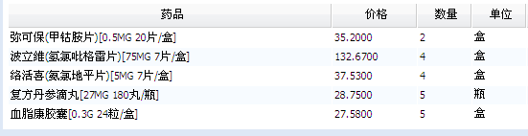
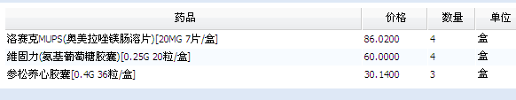
氯吡格雷+PPI

Slide 15
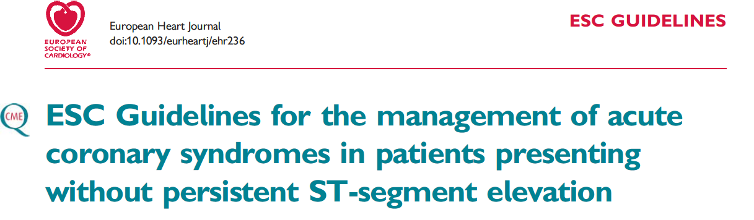
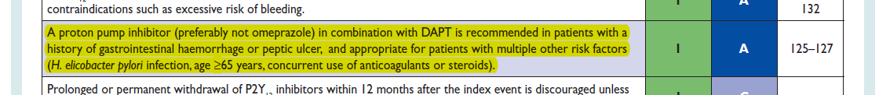
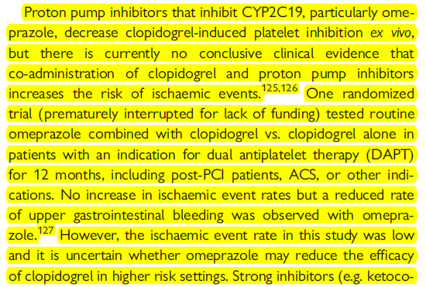
指南推荐
指南首次明确有关质子泵抑制剂（PPI）与抗血小板药物共用的问题，对于既往有消化道出血或溃疡的患者推荐一种PPI（除外奥美拉唑）与双联抗血小板治疗（DAPT）合用，在其他存在多种危险因素的患者（如幽门螺杆菌感染、年龄在65 岁以上、同时使用抗凝或糖皮质激素）也适用（ⅠA）
2011ESC Guidelines for the management of acute coronary syndromes in patients presenting without persistent ST-segment elevation

Slide 16
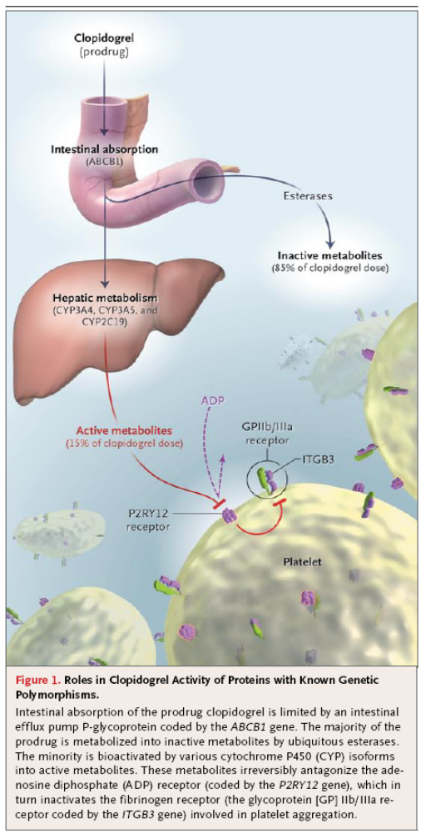
氯吡格雷
+PPI
细胞色素P450 (CYP2C19)：氯吡格雷与PPI的共同代谢途径，PPI可竞争性抑制CYP2C19活性
肝脏主要代谢酶：
细胞色素P450 (CYP3A4, CYP2C19)
降低活性氯吡格雷血药浓度
ADP receptor (P2RY12)
降低血小板聚集抑制率
缺血性事件率可能上升

Slide 17
氯吡格雷+PPI
 | A | D | M | E | T1/2 | CYP2C19抑制作用
Omeprazole 奥美拉唑 | 30-40% |  | Liver,extensive,3条代谢途径 CYP2C19具有遗传多态性 |  | 0.5-1h | 抑制
Esomeprazole 埃索美拉唑 | 89-90%↑ |  | Liver,extensive,主要代谢酶是CYP2C19 其余经CYP3A4代谢 |  | 1.2-1.5h | 抑制（程度不确定）
Rabeprazole 雷贝拉唑 | 52% |  | Liver,extensive,3条代谢途径（还原成硫醚代谢物；CYP3A4生成砜代谢物； 经CYP2C19生成去甲基代谢物） |  | 2h | ？抑制CYP2C19的可能性很小
Lansoprazole 兰索拉唑 | 81-91% |  | Liver,extensive 主要代谢酶是CYP2C19 |  | 0.9-1.5h | ？不明确
Pantoprazole 泮托拉唑 | 77% |  | Liver,extensive, 主要代谢酶CYP2C19（亲和力低） 其次是CYP3A4 |  | 1h | 专家共识：无任何程度的CYP2C19抑制作用

Slide 18
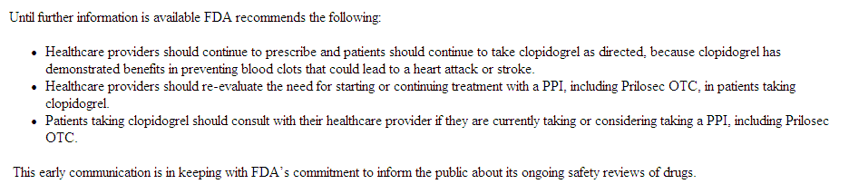
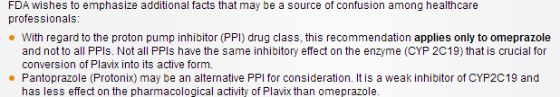
美国FDA警告

Slide 19
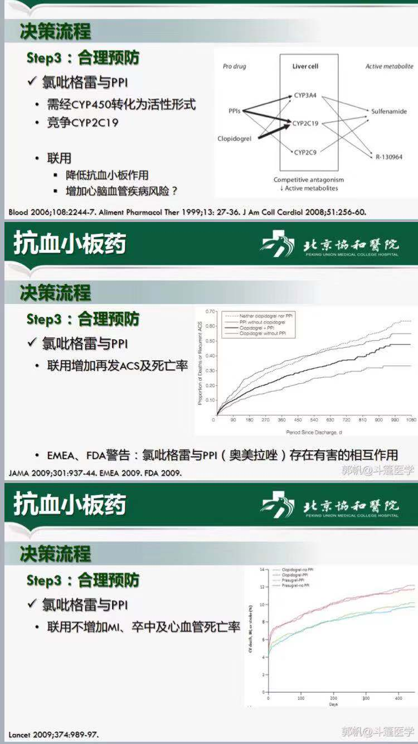
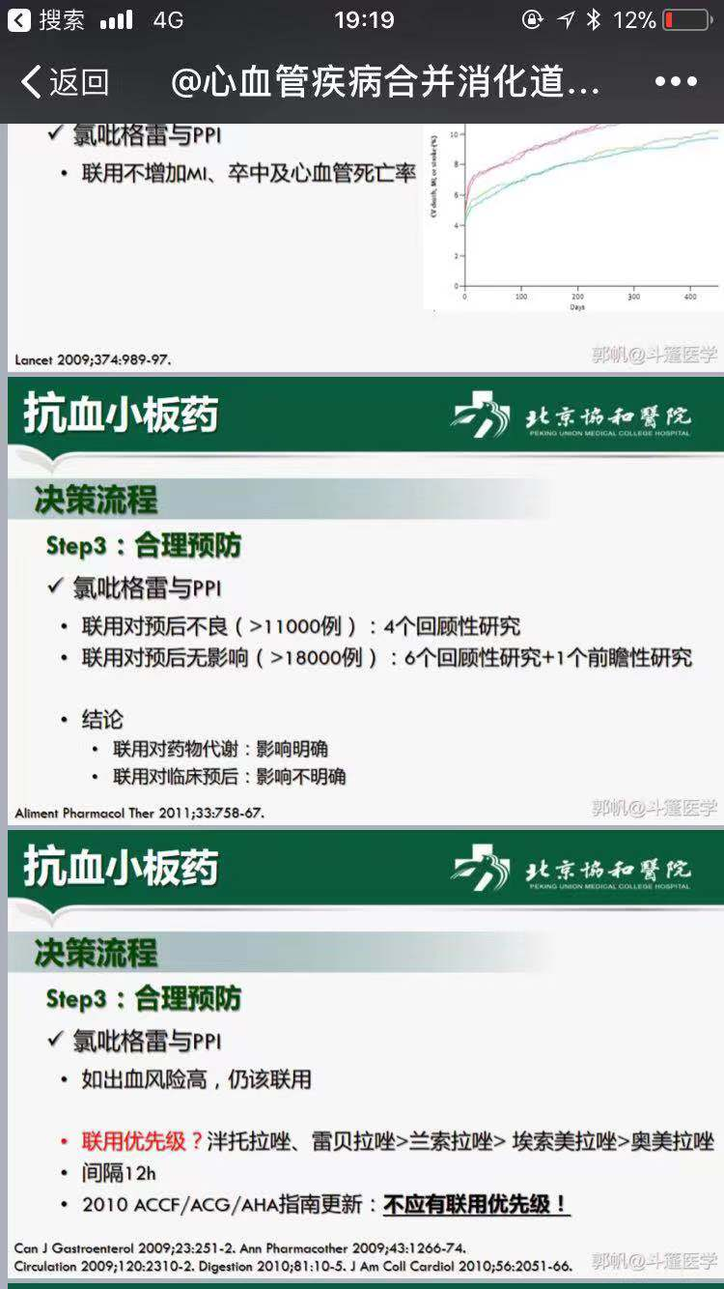
临床预后&药物代谢
引用自北京协和医院心内科主治大夫郭帆PPT

Slide 20
药品中文说明书
氯吡格雷说明书与PPI相互作用
不推荐氯吡格雷与奥美拉唑或埃索美拉唑联合使用； 泮托拉唑、兰索拉唑与氯吡格雷联用后，未观察到氯吡格雷代谢物的血药浓度大幅下降，可以联用。
PPIs说明书 | 与氯吡格雷相互作用
奥美拉唑肠溶片（洛赛克） | 未提及
埃索美拉唑镁肠溶片（耐信） | 未提及
兰索拉唑胶囊（达克普隆） | 未提及
泮托拉唑肠溶片（潘妥洛克） | 未提及
Notes:
律师温馨提示：

Slide 21
他汀
三唑类
大环内酯类
药物 | 代 谢 | 相互作用 | 排 泄
普伐他汀 | 不经CYP3A4代谢 | 不建议与贝特类合用 | 肝肾双通道清除，20%肾排泄
氟伐他汀 | CYP2C9 (2/3) CYP3A4（1/3） | 不建议与贝特类及CYP3A4强抑制剂合用 | 胆汁排泄
辛伐他汀 | CYP3A4 |  | 胆汁排泄
阿托伐他汀 | CYP3A4 |  | 胆汁排泄
瑞舒伐他汀 | 有限的代谢（10%） P450的弱底物 | 不建议与贝特类合用 | 胆汁排泄
血脂康胶囊 | 洛伐他汀（0.6g bid） | 不建议与贝特类合用
Notes:
另外，国产中药血脂康胶囊含有多种天然他汀成分，其中主要是洛伐他汀。常用剂量为0.6g，2次/d。可使TC降低23％，LDL-C降低28.5％，TG降低36.5％，HDL-C升高19.6％。
辛伐他汀是经CYP3A4代谢的底物，氟康唑是CAP3A4、CYP2C9的抑制剂。查阅文献：两者的合用提高辛伐他汀的药物浓度，增加他汀类的不良反应：肌病（横纹肌溶解和肌痛）和肝脏毒性。

Slide 22
ADR
肝功能异常
剂量依赖性
1-2%，开始用药3m
转氨酶水平超过正常上限3倍以上时，需停药
转氨酶水平恢复正常范围内可再次使用
Pumch：用药1m监测肝酶和肌酶谱，每3m复查一次
1y以后每半年复查一次
Notes:
Pumch：用药1m监测肝酶和肌酶谱，每3m复查一次1y以后每半年复查一次

Slide 23
ADR
亲水性他汀
瑞舒伐他汀
普伐他汀
肌病（最严重ADR）
剂量依赖性 机制不明
肌痛
肌炎
横纹肌溶解
高危因素：
大剂量他汀 高龄 低体重 肝肾疾病 DM未控制的甲减
药物的相互作用
亲脂性他汀
洛伐他汀
辛伐他汀
阿托伐他汀
Notes:
：肌肉疼痛、无力，以四肢近端肌肉明显。
不伴有CK升高（30%）
： 肌肉症状，伴CK升高(除外肿瘤、剧烈活动)
肌肉症状、CK显著升高（超过正常上 线10倍） 血肌酐升高，常伴褐色尿和肌红蛋白尿（平均4.4/10万）
横纹肌溶解症发生风险约为0.04％～0.2％
肌病的发生率为1.5％～5％。

Slide 24
禁与辛伐他汀合用
伊曲康唑
泊沙康唑
克拉霉素
HIV蛋白酶抑制剂
环孢素
2011年6月美国FDA发布大剂量辛伐他汀安全推荐
就其安全性在说明书中进行了修改
辛伐他汀获准的最高剂量（80 mg）与肌肉损伤
或肌病的危险增加相关

Slide 25
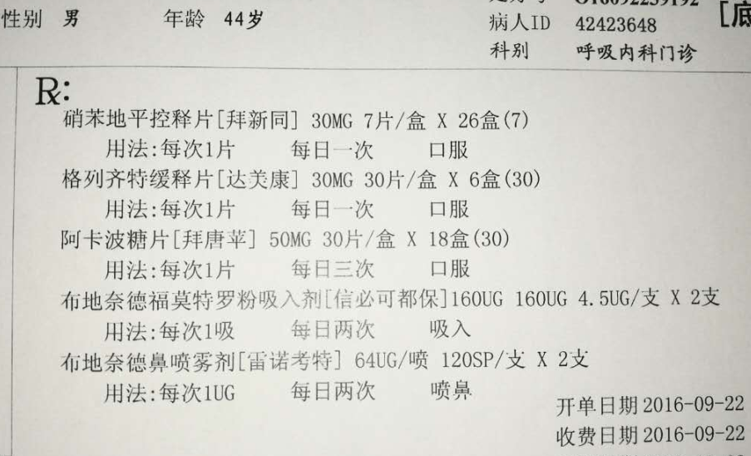
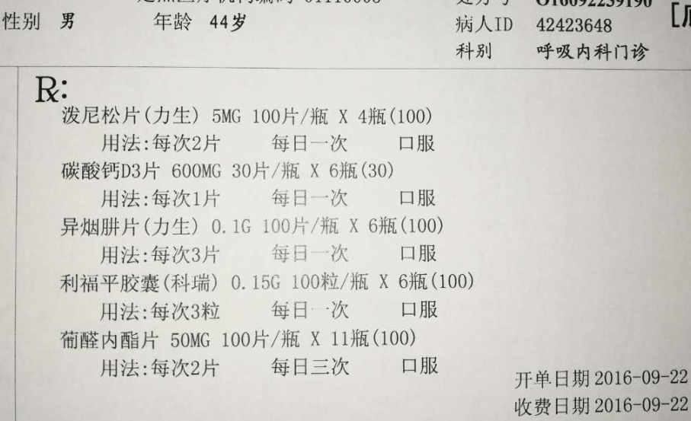
硝苯地平+利福平

Slide 26
经CYP代谢的降压药
β受体阻滞剂 | CCB | ACEI | ARB
CYP450酶底物
普萘洛尔 | 硝苯地平 | 依那普利 | 氯沙坦
美托洛尔 | 多数CCB需增加剂量 | 卡托普利 | 厄贝沙坦
比索洛尔
卡维地洛
不经CYP代谢： 替米沙坦、缬沙坦、奥美沙坦酯、a受体阻滞剂
Notes:
尽量避免使用通过CYP代谢药物：
不经CYP代谢：替米沙坦、缬沙坦、奥美沙坦酯、a受体阻滞剂
经过CYP代谢：
卡托普利、全部CCB、厄贝沙坦 、氯沙坦
多数β受体阻滞剂
通过复习指南，单侧肾动脉狭窄可用……。继续抗结核治疗对患者是必须的，为避免与利福平发生相互作用……，文献及药品说明提示……。据此降压方案调整为……但是，一片ARB能否拨动患者难控制的血压？

Slide 27
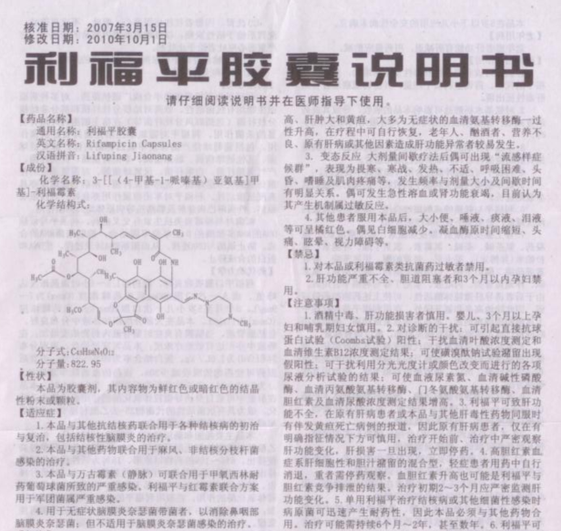
利福平禁合用的药物
药品说明书 (核准日期：2007年3月15日；修改日期：2018年2月13日)
1 硝苯地平
利福平诱导硝苯地平的代谢，显著降低后者药效，禁合用
2 伏立康唑
利福平减低伏立康唑血药浓度，禁合用
3 蛋白酶抑制剂
阿扎那韦、地瑞那韦、沙奎那韦

Slide 28
胺碘酮+莫西沙星
禁忌（contraindicated）
索他洛尔 伊布利特（诱导尖端扭转性室性心动过速）
莫西沙星（静脉或口服） 红霉素（静脉内给药）
（致Q-T间期延长的药物）
重度(Major)
地高辛 (考虑停用地高辛，或减少1/2用量地高辛；每2周一次监测)
华法林（减少华法林1/3-1/2量；每周一次监测INR）
辛伐他汀（辛伐他汀：≤20mg/d）
致低血钾药物（利尿剂、AmphoB、糖皮质激素）
胺碘酮片（可达龙） 中文药品说明书2021年6月22日更新

Slide 29
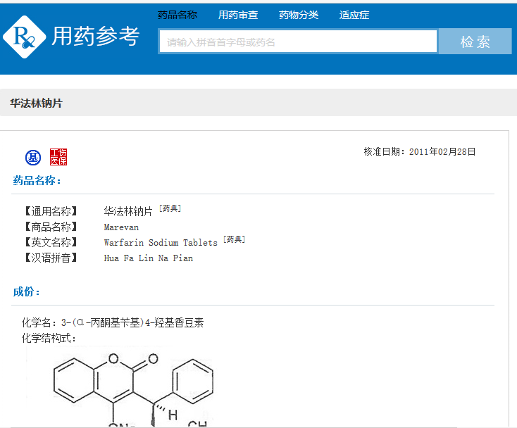
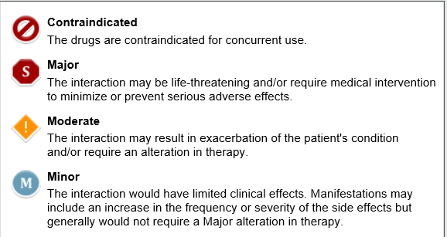
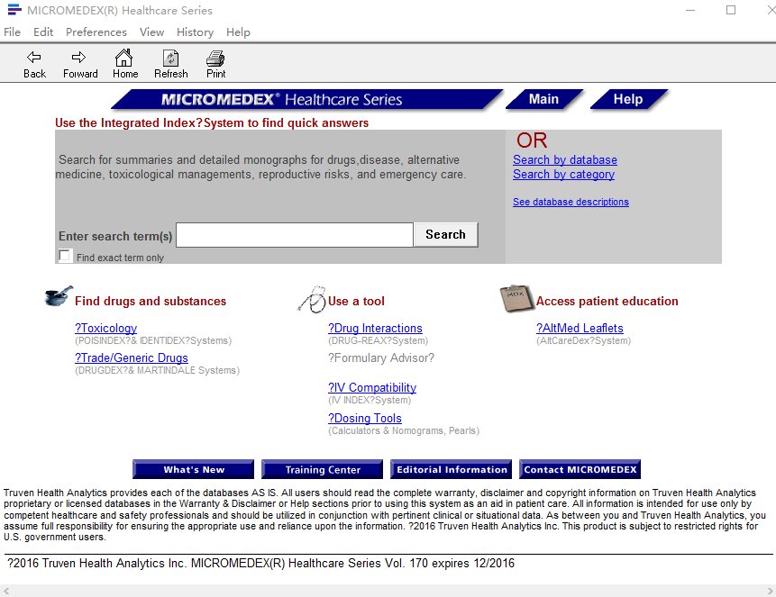
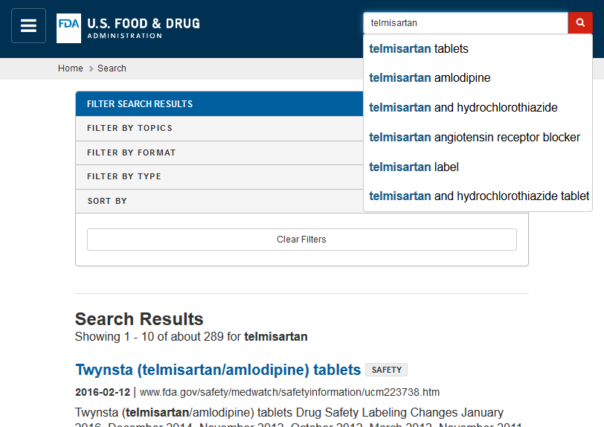

药物相互作用分级
qian
检索资源：
药品说明书
Micromedex
Drug Facts and Comparisons
FDA website
…

Slide 30
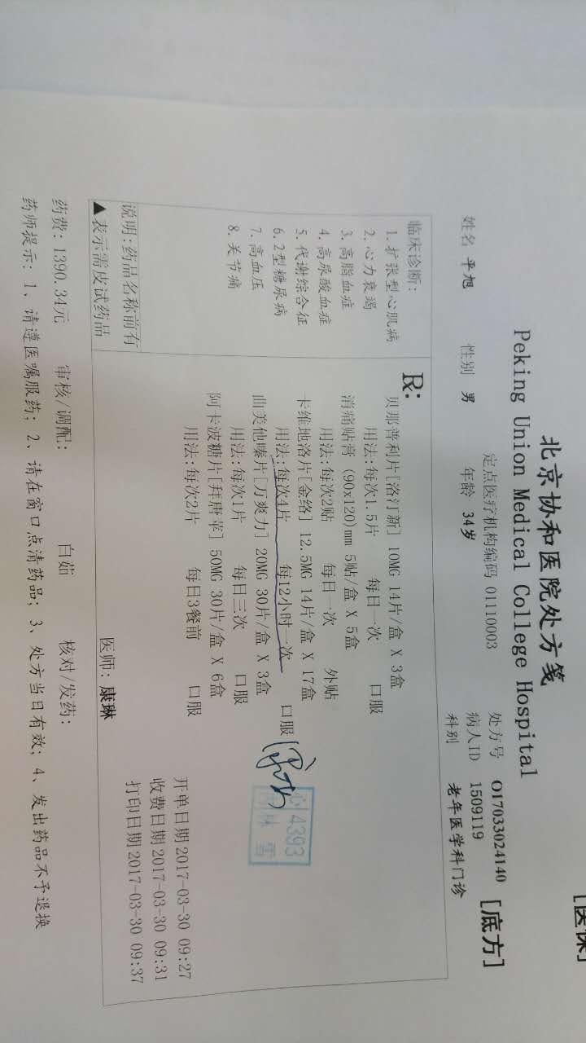
药物适应证
卡维地洛 12.5mg/片
Max Dose: 4片？8片/d
心力衰竭
体重<85kg Max Dose 25mg bid po
体重>85kg Max Dose 50mg bid po
高血压
Max Dose50mg/d
分成1次或2次服用
Notes:
扩张型心肌病（DCM）是一类既有遗传又有非遗传原因造成的复合型心肌病，以左室、右室或双心腔扩大和收缩功能障碍等为特征，通常经二维超声心动图诊断
DCM导致左室收缩功能降低、进行性心力衰竭、室性和室上性心律失常、传导系统异常、血栓栓塞和猝死
DCM是心肌疾病的常见类型，是心力衰竭的第三位原因

Slide 31
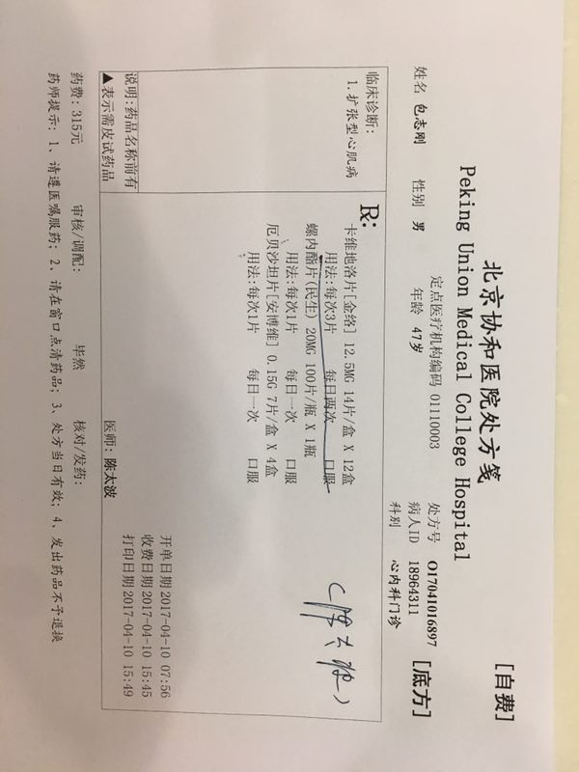
药物适应证
扩张性心肌病因为是引起心力衰竭的重要原因，可比对心力衰竭的量
Carvedilol
扩张性心肌病为FDA未批准用法，但属于治疗用法
Recommendation: Adult, Class IIb; Pediatric, Class IIb
Strength of Evidence: Adult, Category B; Pediatric, Category B
经一年的临床研究发现，卡维地洛在由扩张性心肌病引发的心衰患者在改善左心房和左心室功能有极大的受益
Notes:
b) Summary:
- Carvedilol showed a significant improvement in
both left atrial and left ventricular function
in heart failure patients due to nonischemic
dilated cardiomyopathy with the presence of NYHA
functional class II or III symptoms according to
a prospective, one year of treatment with
carvedilol study (n=35) (Paraskevaidis et al,
2007).

Slide 32
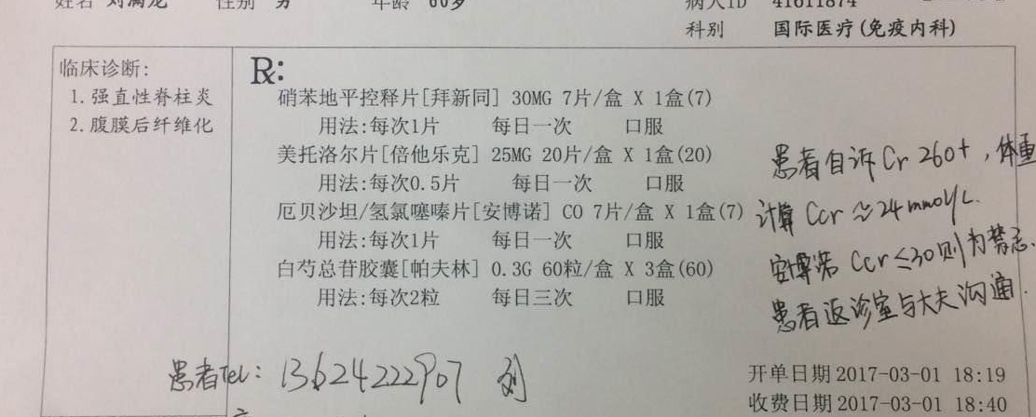
药物禁忌证
肌酐>3mg/dl（265umo/L）
ACE抑制剂可增高血尿素氮或肌酐水平，但继续用药时大多数患者的肌酐水平保持不变或降低。急性肾衰竭较常见于大剂量利尿剂导致血容量不足、低钠血症的病人，双侧肾动脉狭窄、单肾、和肾移植的患者容易发生

Slide 33
学习途径
中文药品说明书
医脉通 中文指南
http://guide.medlive.cn/
ESC
AHA

Slide 34
临床实践中
注意指南和个体化治疗
相结合

Slide 35
健康素养与用药行为
用药行为包括
  用药依从性（按规定治疗，与医嘱一致的行为）
  药物续配依从性
  用药管理能力(患者鉴别药品、开启包装、描述剂量和频率)
  药师不能轻易假设患者很容易理解看似简单的用药信息，更不能轻易假设患者能理解用药信息就一定能实现正确服药
  对于较低健康素养者，药师有必要检查患者正确服药的行为能力
用药安全问题，焦点已从住院患者逐渐延伸到门诊患者
  用药比例更大、更频繁，且用药是由患者自己或监护人管理
覃韦苇、孙佩男、钟明康等. 健康素养与用药安全研究进展。中国药学杂志2013,48(20):1697-1700; ；王淑玲等我国零售药店合理用药情况调查分析，中国执业药师2013,10(9):53
20171229《中国上市药品目录》网络版现提供信息仍非常有限

Slide 36




团队模式”MDT”
药剂科各部门合作
医药护团队

Slide 37
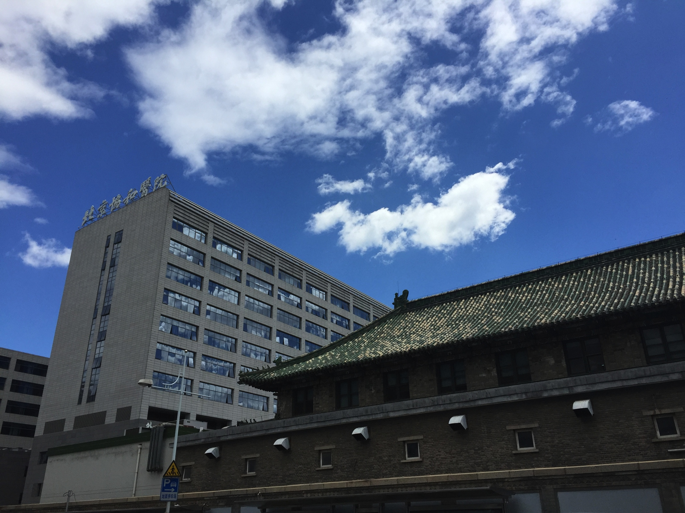
感谢聆听！

